Slide 1

Téléconsultation MédecinDirect
Service offert aux assurés Santé pendant la crise du Coronavirus

Slide 2
Le service de téléconsultation
Pour accompagner ses clients face à la crise du Coronavirus, Gan offre un accès exceptionnel à l’ensemble de ses assurés santé au service de téléconsultation MédecinDirect
Ce service est offert pendant la crise sanitaire actuelle, ainsi l’assuré n’a rien à payer s’il utilise le service
MédecinDirect est le leader français des consultations médicales à distance depuis 2010
La téléconsultation permet l’accès 24h/24 et 7j/7 à des médecins français généralises et spécialistes (cardiologue, gynécologue, dermatologue, …) inscrits à l’Ordre des Médecins. La vidéo présente les bénéfices du service

Slide 3
Téléconsultation
Parcours simplifié

Slide 4
Principes clés
L’assuré doit obligatoirement se créer un compte personnel via l’application mobile ou le site internet MédecinDirect (https://inscription.medecindirect.fr)
Plusieurs champs sont nécessaires lors de l’inscription :
  Nom
  Prénom
  Date de naissance
  Code activation
Le code activation, valable pendant la période de crise, est « GAN8294278 »
Une fois son compte personnel créé, l’utilisateur peut poser sa question par écrit et choisir le mode de réponse du médecin (écrit, téléphone ou vidéo)
Les médecins sont des généralises ou des spécialistes (cardiologue, gynécologue, dermatologue, …)

Slide 5
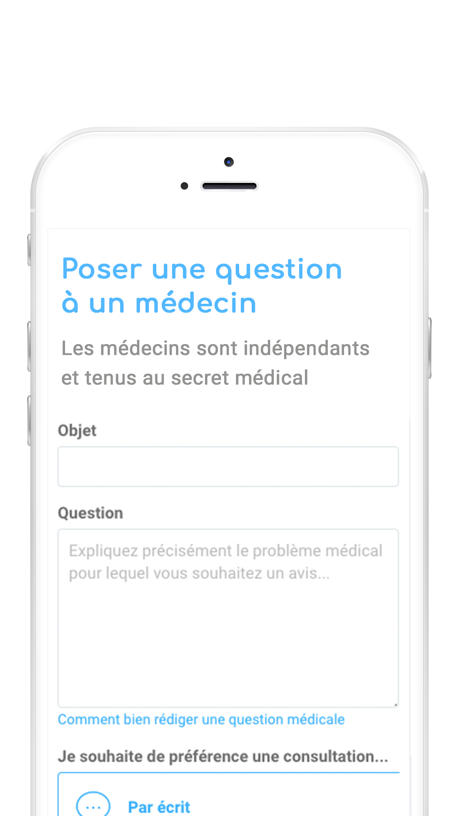
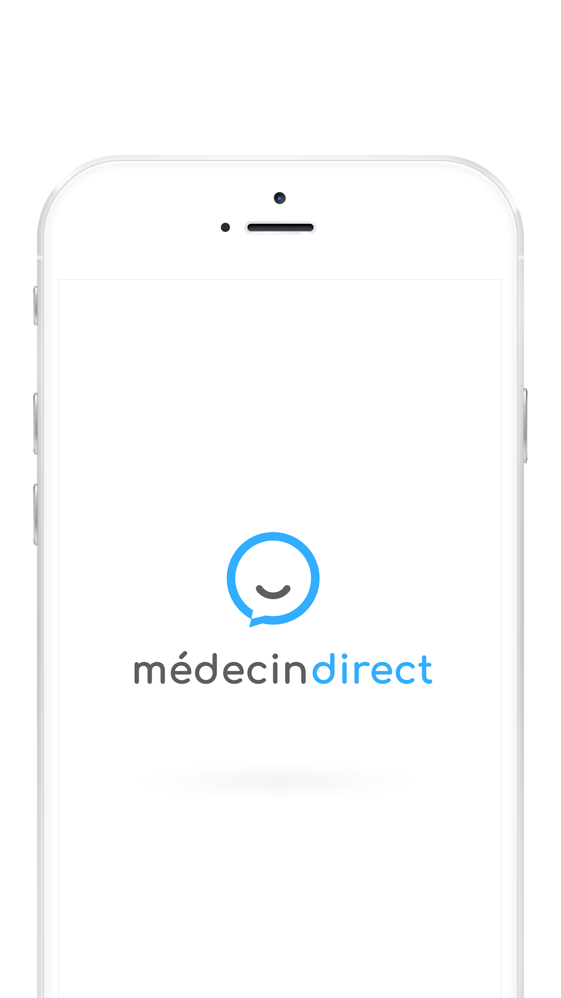
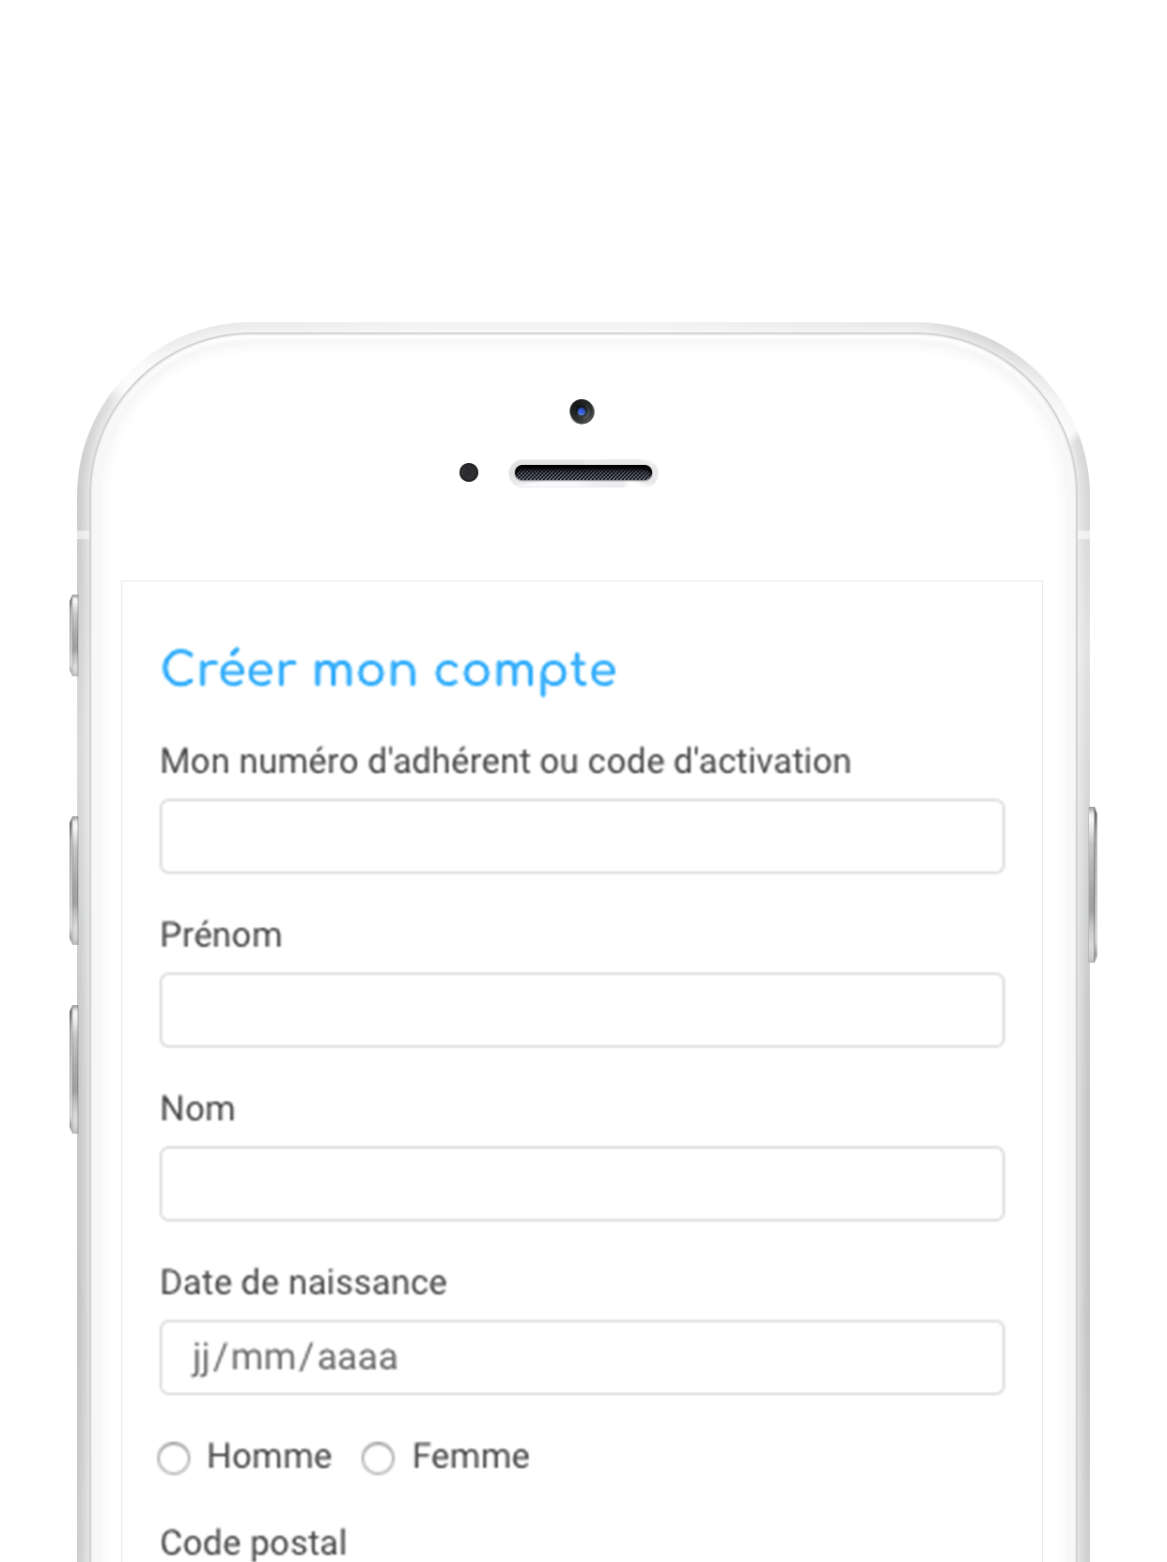

Parcours patient
2
Poser une question
1
Créer un compte
GAN8294278

Slide 6
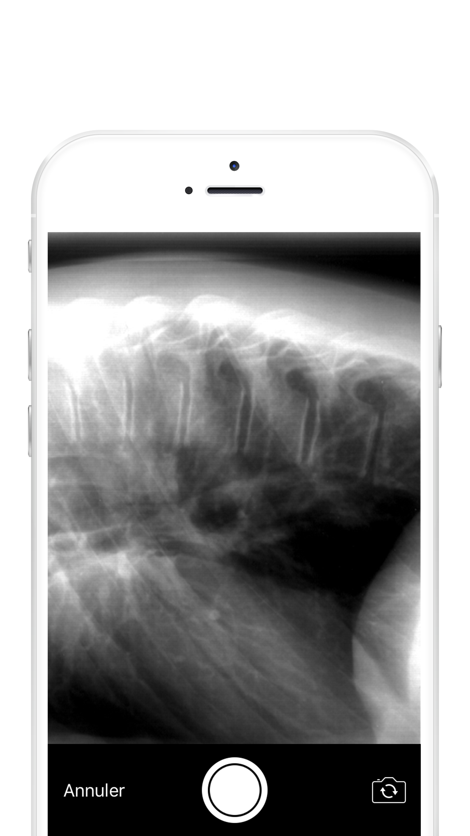
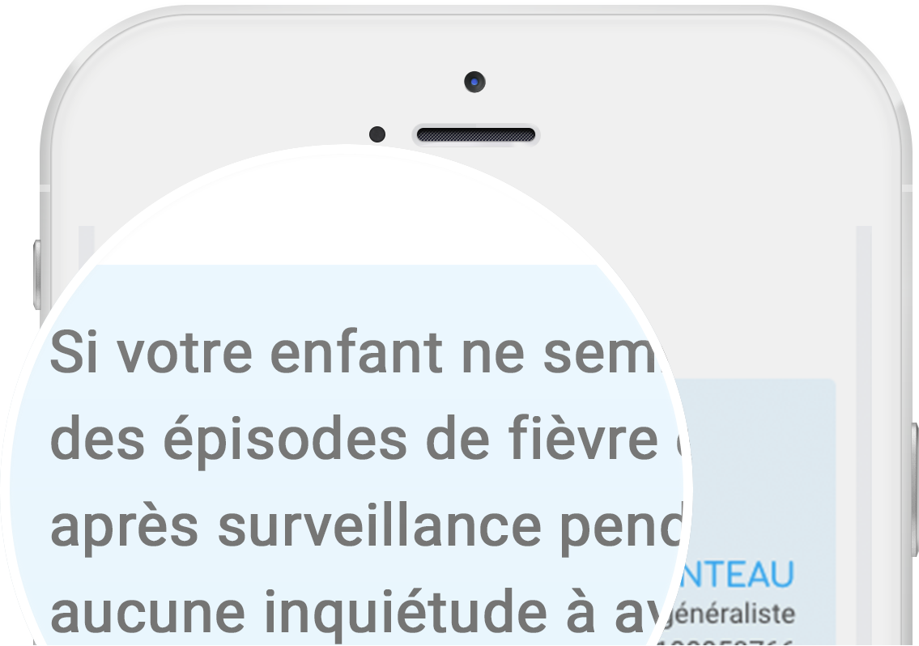
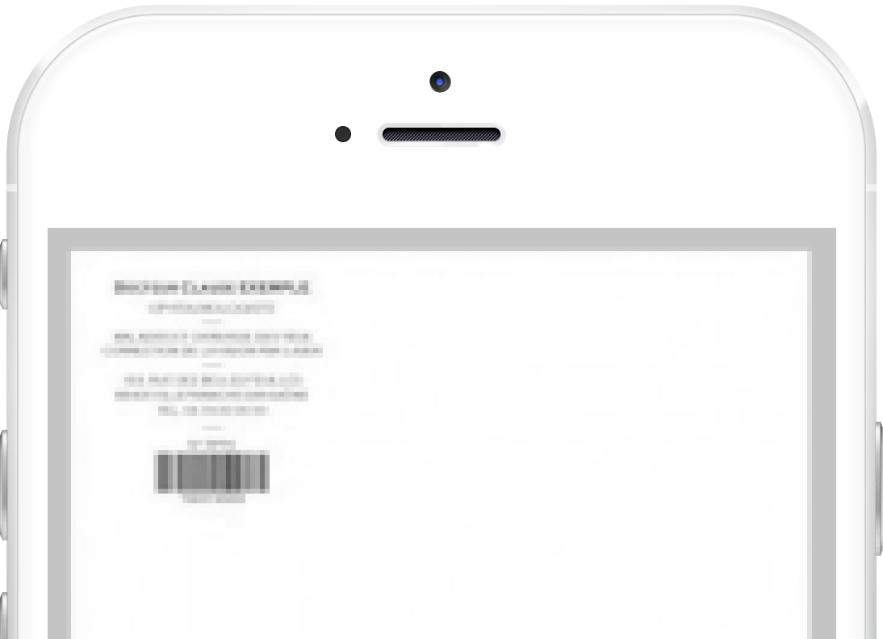
3
Joindre éventuellement ses documents
4
Dialoguer avec les médecins
5
Obtenir une ordonnance

Slide 7
Téléconsultation
Détail inscription

Slide 8
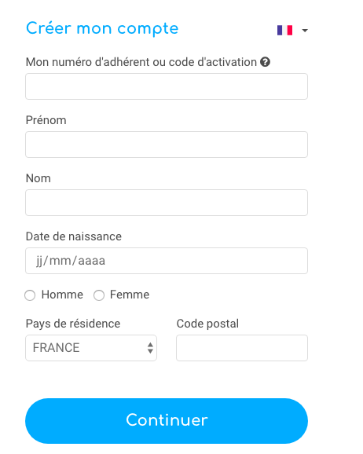
Inscription : création du compte
Le patient se connecte sur https://inscription.medecindirect.fr ou sur l’application mobile ou appelle le support téléphonique au 09 74 59 51 10
Il s’inscrit grâce à son code d’activation : GAN8294278
GAN8294278

Slide 9
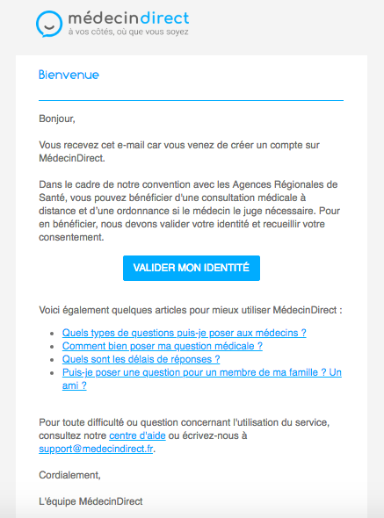
Inscription : email de confirmation
3. Une fois que le patient a créé son compte, il reçoit un email de confirmation
Il est invité à valider son identité afin que le médecin puisse lui délivrer des prescriptions si nécessaire, lors de ses téléconsultations
NB : pour tout problème d’inscription, le patient peut appeler l’assistance téléphonique au 09 74 59 51 10

Slide 10
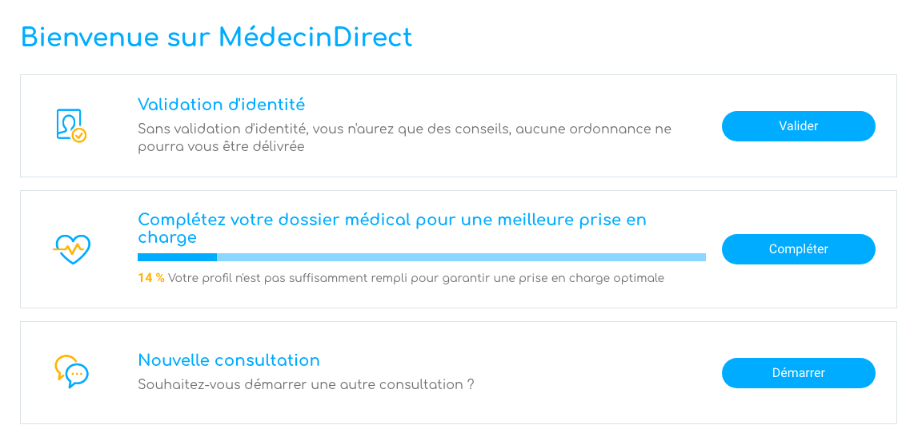
Inscription : première connexion
4. Lors de sa première connexion, le patient est invité à compléter son profil sur la plateforme

Slide 11
Téléconsultation
Connexion / consultation

Slide 12
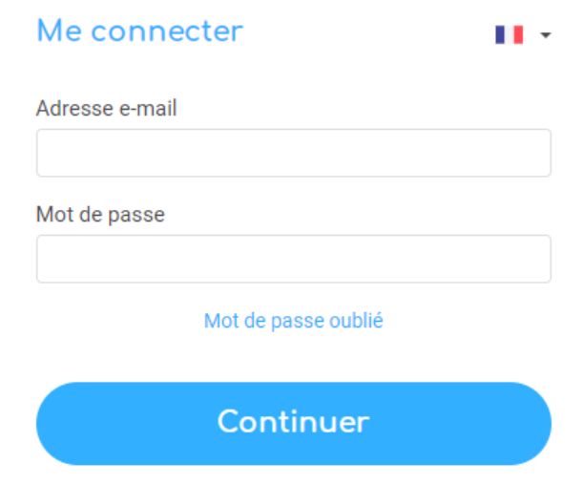
Connexion à la plateforme (1/2)
Le patient se connecte sur patient.medecindirect.fr ou l’application mobile grâce à son adresse email et mot de passe
NB : pour tout problème de connexion, le patient peut appeler l’assistance téléphonique MédecinDirect

Slide 13
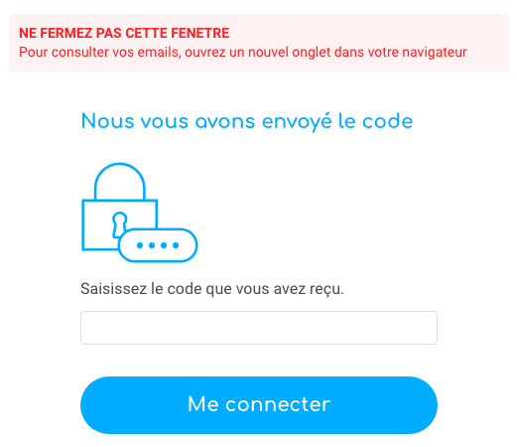
Connexion à la plateforme (2/2)
Après avoir choisi comment il souhaite recevoir son code de validation provisoire pour une authentification sécurisée (mail ou sms), il est invité à le saisir pour accéder à son compte
NB : pour tout problème de connexion, le patient peut appeler l’assistance téléphonique MédecinDirect

Slide 14
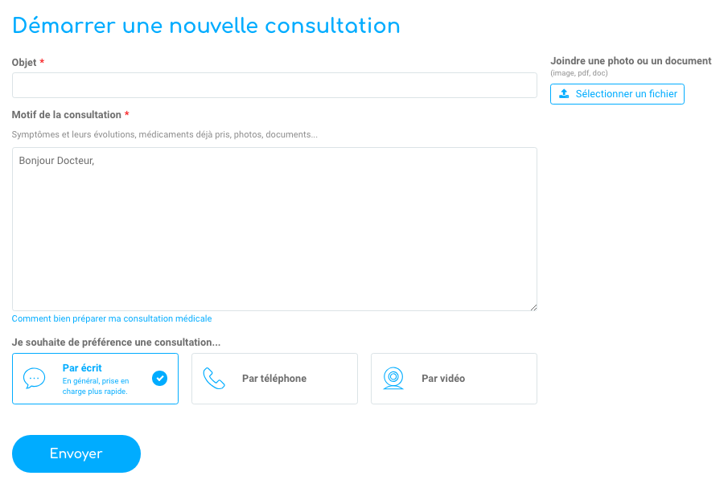
Faire une téléconsultation
Pour poser sa question à un médecin, le patient doit cliquer sur « Nouvelle consultation ». Il peut également joindre des fichiers s’il le souhaite
Après avoir saisi sa question, le patient choisit s’il souhaite une consultation : par écrit (le plus rapide), par téléphone ou par vidéo
Si le médecin délivre une ordonnance, le patient est invité à la récupérer dans la réponse du médecin

Slide 15
Téléconsultation MédecinDirect
Service offert aux assurés Santé pendant la crise du Coronavirus

